Slide 1


Апрель 2026 г.
«1С:Университет ПРОФ»: работа с расписанием.
Выгрузка расписания в национальный мессенджер МАХ
Возможности «1С:Университет ПРОФ» для работы с расписанием:
формирование данных для расписания;
работа с предпочтениями преподавателей;
составление планового и фактического расписания;
отображение расписания в Личном кабинете обучающегося и преподавателя на Портале вуза;
выгрузка расписания в национальный мессенджер МАХ.
2. Демонстрация функциональных возможностей
«1С:Университет ПРОФ» для работы с расписанием;
3. Ответы на вопросы

Slide 2

«1С:УНИВЕРСИТЕТ» И
«1С:УНИВЕРСИТЕТ ПРОФ».
ОБЩАЯ ИНФОРМАЦИЯ О РЕШЕНИЯХ
2

Slide 3

«1С:Университет ПРОФ».
Общая информация о решениях
Возможности:
прием в вуз, расчет и распределение нагрузки сотрудников, делопроизводство
и учет по контингенту обучающихся
интеграция с ФИС ГИА и приема, интеграция с ФРДО
отчет ВПО-1
расписание, послевузовское и дополнительное образование, планирование и учет результатов выполнения НИР, механизмы эффективного контракта в рамках новых систем оплаты труда, личные кабинеты поступающего,
студента и преподавателя
интеграция с Суперсервисом «Поступление в вуз онлайн» для высшего образования и СПО
интеграция с Московским социальным реестром
интеграция с ЕР ЦДО («Суперсервис дипломов»)
интеграция с Витриной студентов и ГИР ВУ, ФРМР
интеграция с национальным мессенджером МАХ
отчеты 1-НК, 2-наука, отчет о деятельности диссертационных советов
Карточка «1С:Университет» http://solutions.1c.ru/catalog/university
Карточка «1С:Университет ПРОФ» http://solutions.1c.ru/catalog/university-prof
Презентации, записи вебинаров, перечень вузов, в которых внедрен/внедряется
«1С:Университет» и «1С:Университет ПРОФ»: http://www.sgu-infocom.ru
3

Slide 4
«1С:Университет ПРОФ».
Дополнительная информация
Стоимость владения
Стоимость «1С:Университет» – 96 000 р., «1С:Университет ПРОФ» – 282 700 р.
Поддержка «1С:Университет» – 91 200 р./год (КП Отраслевой , пролонгация после перерыва),
«1С:Университет ПРОФ» – 364 000 р./год (СЛК)
Лицензия на сервер – 115 200 р.
Клиентская лицензия – примерно 5,5 т. р., достаточно 200 – 500 лицензий
Объем адаптаций под требования вуза – по согласованию
Особенности решения
Соответствие нормативной базе, постоянные обновления (2-4 в год)
Взаимодействие с вузовским сообществом
Особенности комплексного внедрения
Продолжительность внедрения от 6 мес. до 3-х лет
Привлечение лучших партнеров, гарантии фирмы «1С»
Технология
«1С:Предприятие 8.3»/«1С:Предприятие 8.3z», открытый код, работа с веб браузерами
Штатное обновление с «1С:Университет» на «1С:Университет ПРОФ»
4

Slide 5
«1С:Университет ПРОФ».
Структура конфигурации
Планирование учебного процесса
Организация
и проведение приемной кампании
Формирование приказов
Составление расписания учебных занятий
Работа с учебными планами plx и osf; образовательные программы и программы дисциплин
Работа с портфолио студентов и преподавателей, УМК
Личные кабинеты поступающего, обучающегося
и преподавателя
Расчет
и распределение учебной нагрузки
Управление контингентом студентов
Учет успеваемости и посещаемости
Автоматизация проведения ГИА
Управление научной деятельностью
и инновациями
Автоматизация деятельности диссертационных советов
Возможность подключения Мобильного приложения
Учет оплаты за обучение, стипендиальные приказы
Организация проведения практик
Формирование отчетов и форм (дипломы, справки, ВПО-1)
Формирование отчетов и форм (№2-наука, 1-НК)
Управление послевузовским и дополнительным образованием
Управление кампусом вуза
Интеграция с национальным мессенджером МАХ
Интеграция
с ФИС ГИА и приема, ФРДО
Организация трудоустройства выпускников
Интеграция
с ЕР ЦДО
Интеграция с Витриной студентов
и ГИР ВУ
Суперсервис «Поступление в вуз онлайн»
для ВО и СПО
Интеграция
с ГУП МСР
1С:Университет
«1С:Университет ПРОФ»
5

Slide 6
КАК С ПОМОЩЬЮ
«1С:УНИВЕРСИТЕТ ПРОФ» СОСТАВИТЬ РАСПИСАНИЕ ЗАНЯТИЙ?
6

Slide 7
Расписание занятий
в «1С:Университет ПРОФ»
Функции для диспетчера учебного отдела
Функции оповещения студентов и преподавателей
Проверка коллизий;
Возможность работы сразу нескольких диспетчеров;
Плановое расписание и фактическое с привязкой к датам;
Интуитивно понятная настройка;
Возможность сделать отдельное расписание для сессий.
Отображение в Личном Кабинете университета;
Выгрузка в национальный мессенджер МАХ;
Вывод расписания на печать.
Составление расписания как на основании рассчитанной нагрузки так и на основании введенных вузом данных;
7

Slide 8
Внутренние документы вуза
для составления расписания
Данные об аудиториях (поэтажный план зданий)
Данные об аудиторной нагрузке
Данные о преподавателях
(штатный состав по подразделениям)
Расписание
Данные о контингенте обучающихся (утвержденные УМУ структуры по потокам и группам)
Данные о времени проведения занятий (утвержденная УМУ сетка звонков)
8
Основные объекты
Категории данных

Slide 9
Связь внутренних документов вуза
и объектов в «1С:Университет ПРОФ»
В механизме составления расписания занятий в «1С:Университет ПРОФ» используются следующие источники данных:
Данные о контингенте обучающихся по потокам, группам и подгруппам – заполняется на основании документа «Распределение поручений»
Данные о количестве занятий (на основании общего объема часов взаимодействия) – заполняется на основании документа «Распределение поручений»
Данные о преподавателях – заполняется на основании документа «Распределение поручений»
Данные об аудиториях – заполняется на основании документа «Формирование структуры университета»; выбираются те элементы, для которых установлен предопределенный вид структуры «Аудитории»
Данные о времени проведения занятий – заполняется на основании документа «Время проведения занятий»
9

Slide 10
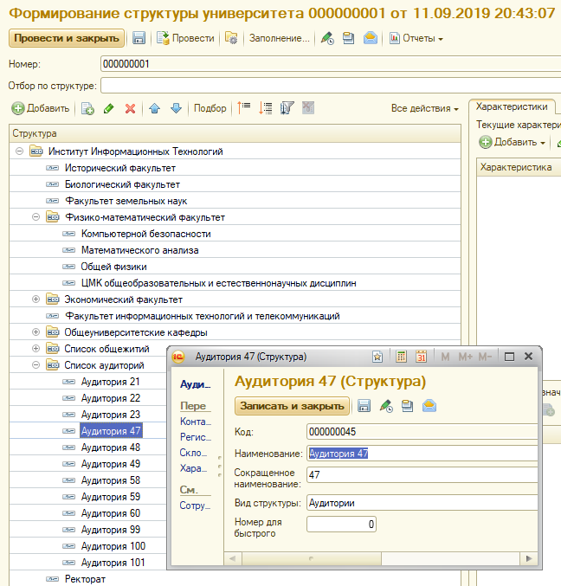
Пример работы с источниками данных. Структура университета
Данные об аудиториях автоматически добавляются в сетку расписания из документа «Формирование структуры университета» в том случае, если у элемента указан вид структуры «Аудитория».
10

Slide 11
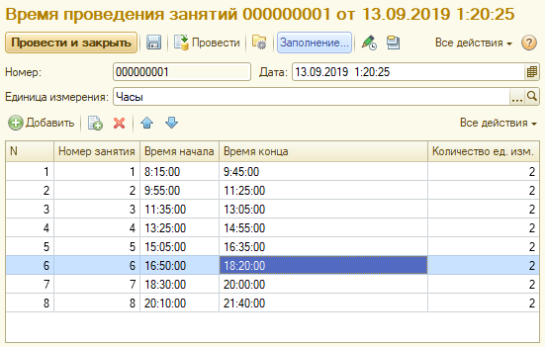
Пример работы с источниками данных. Время проведения занятий
Документ «Время проведения занятий» предназначен для определения временных рамок проведения учебных занятий. Информация из данного документа используется при заполнении документов «Посещаемость» и «Аттестационная ведомость», а также при составлении расписания.
В табличной части документа указываются порядковый номер занятия, время начала и окончания каждого занятия, а также количество выбранных единиц измерения, затрачиваемых на одно занятие.
11

Slide 12
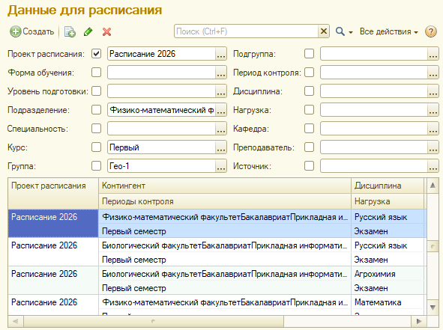
Консолидация источников данных
в регистре «Данные для расписания»
В регистре «Данные для расписания» хранятся исходные данные, которые могут быть:
Взяты из документа «Распределение поручений» (заполняется через механизм «Обновление данных расписания»);
Введены вручную.
В регистре реализована гибкая фильтрация, позволяющая легко найти требуемые занятия по группам, курсам, дисциплинам, периоду контроля и т.д.
12

Slide 13
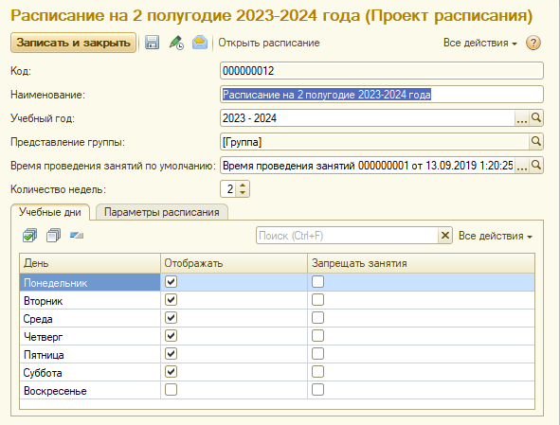
Перед составлением расписания…
Перед составлением расписания создается элемент справочника «Проекты расписания». В нем настраиваются:
Максимальное количество занятий у студентов и преподавателей;
Максимальное количество окон у студентов и преподавателей;
Представление группы в расписании.
13

Slide 14
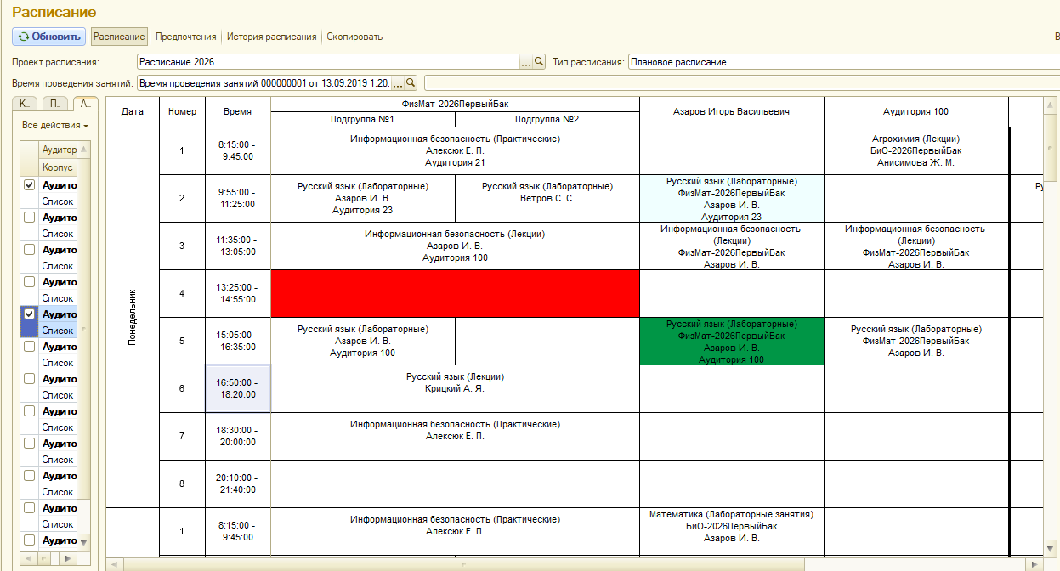
Рабочее место сотрудника диспетчерской
1
2
3
14

Slide 15
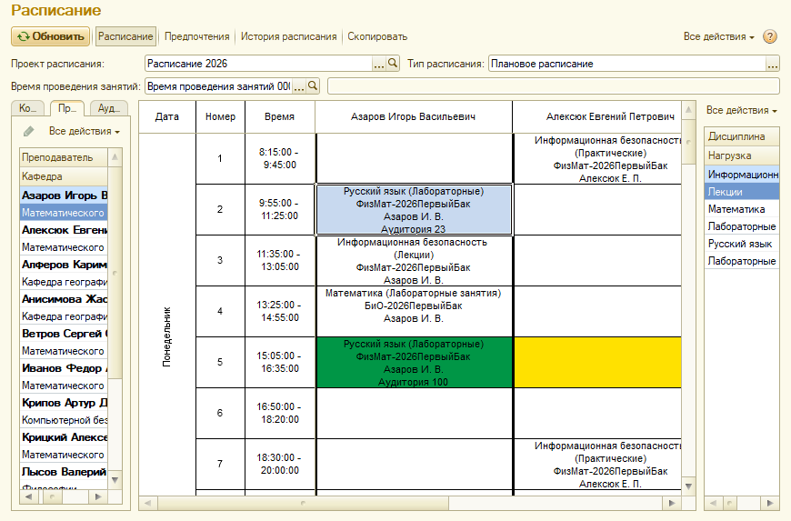
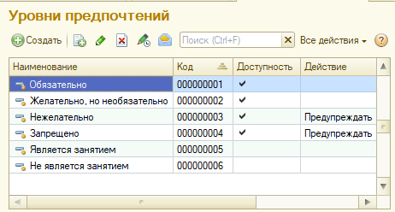
Настройка ограничений и предпочтений проведения занятий
Настройка выполняется в справочнике «Уровни предпочтений»
15

Slide 16
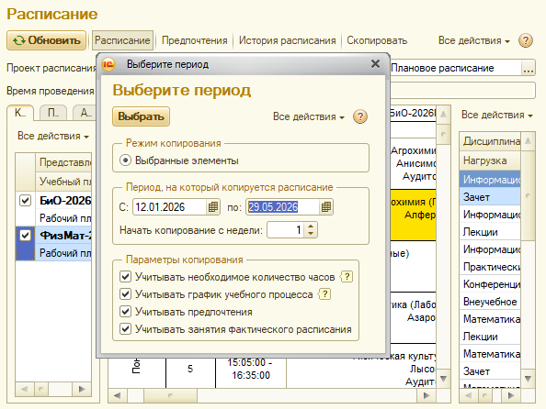
Разработка расписания-шаблона и актуального расписания
«1С:Университет ПРОФ» позволяет работать с двумя типами расписания:
плановое расписание, являющееся шаблоном, составляющимся по неделям;
фактическое расписание, с привязкой к конкретным датам.
Плановое расписание позволяет не вбивать расписание на каждый день года, а задать шаблон и скопировать его в фактическое, тиражировав его на нужный период
16

Slide 17
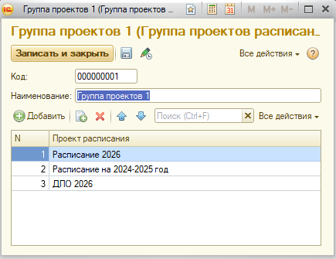
Учет коллизий между несколькими проектами расписания
В «1С:Университет ПРОФ» проекты можно объединять в группы (справочник «Группы проектов расписания»), что позволяет проверить, не возникают ли коллизии между расписаниями, составленными по разным проектам.
17

Slide 18
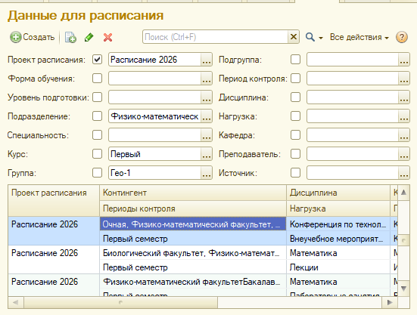
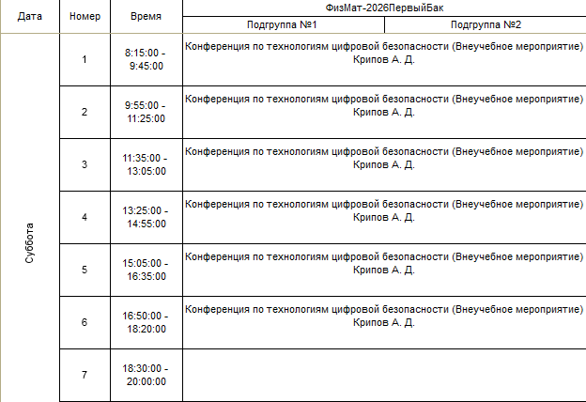
Что делать, если появились занятия, которых нет в распределении поручений?
Внеплановые занятия можно добавить в регистр сведений «Данные для расписания» вручную
18

Slide 19
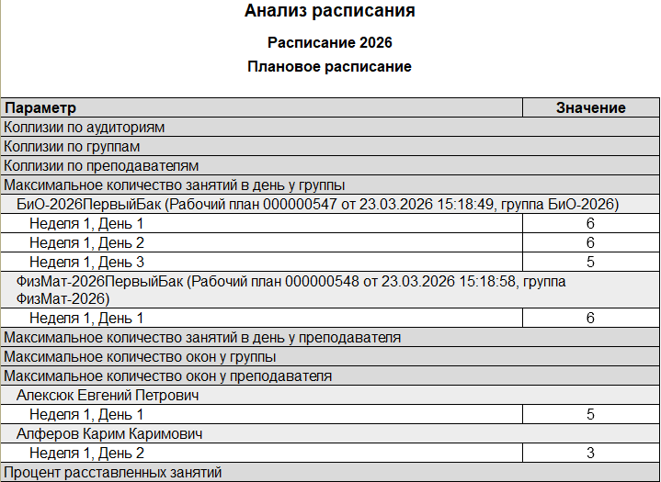
Отчетность по расписанию.
Анализ расписания
Отчет «Анализ расписания» предназначен для отображения информации о различных отклонениях, возникших при составлении расписания, например, отклонениях от максимально и минимально допустимого количества пар
19

Slide 20
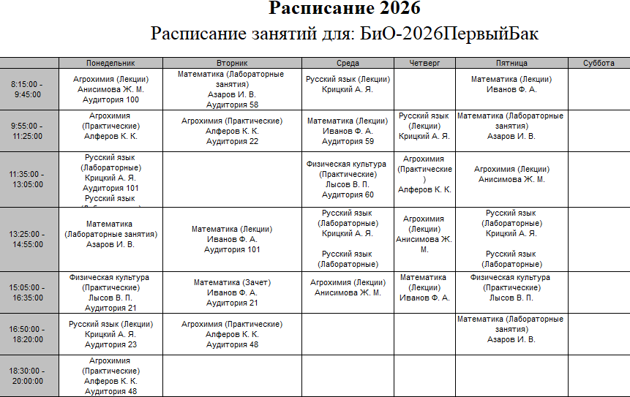
Отчетность по расписанию.
Печатная форма расписания
20

Slide 21
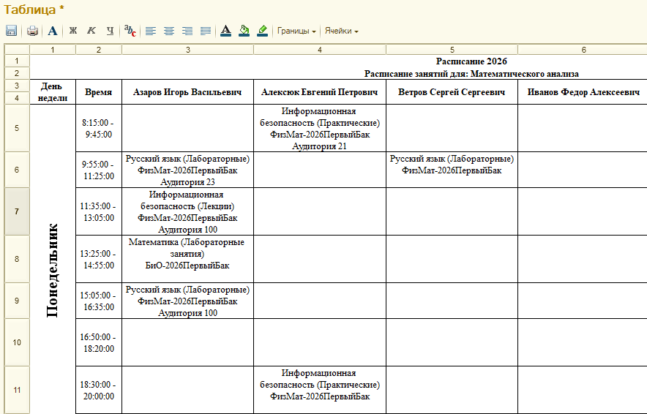
Отчетность по расписанию.
Расписание кафедры
21

Slide 22
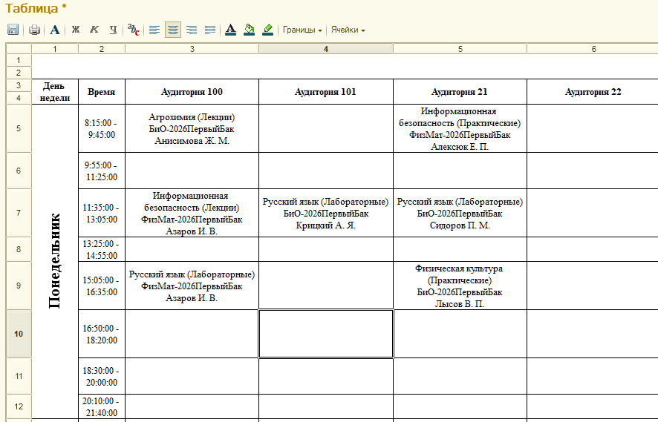
Отчетность по расписанию.
Расписание по аудиториям
22

Slide 23
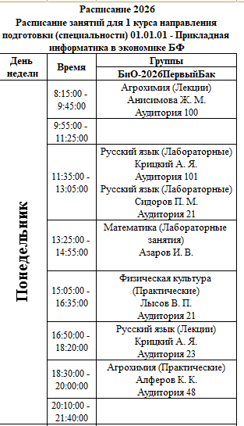
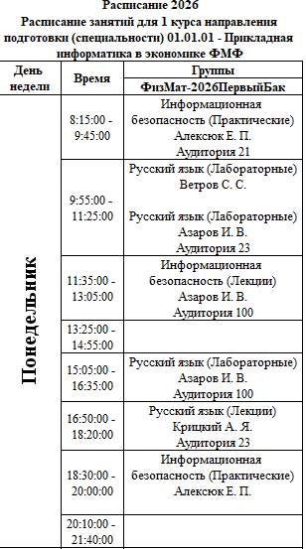
Отчетность по расписанию.
Расписание по направлениям подготовки
Расписание может быть отдельно сформировано для каждого курса и направления подготовки
23

Slide 24
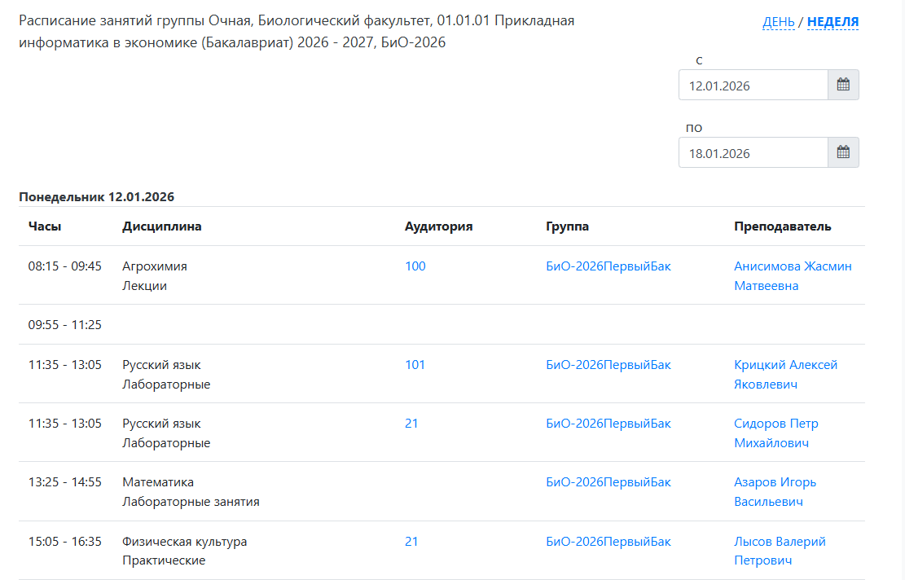
Информирование обучающегося о расписании. Личный кабинет
24

Slide 25
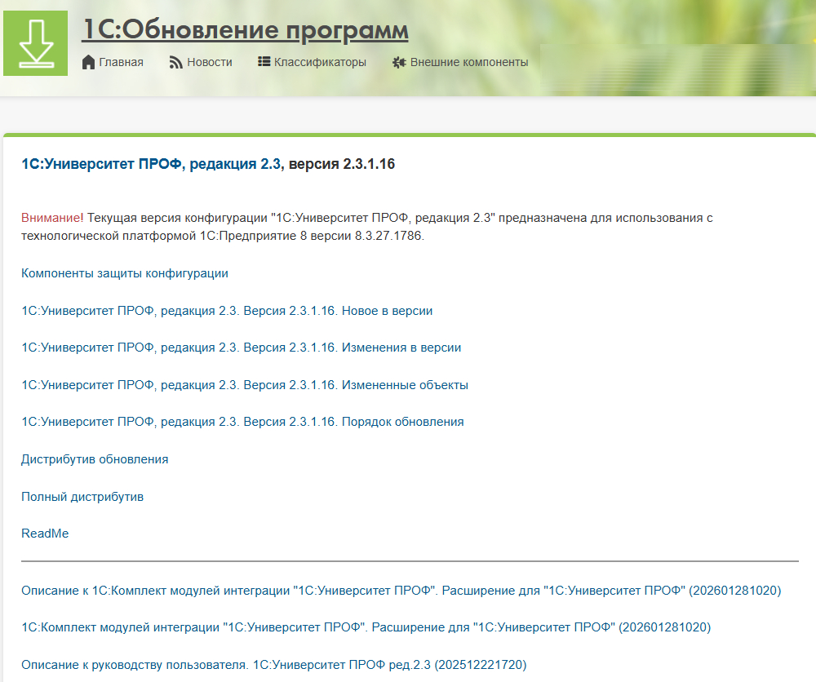
Информирование обучающегося о расписании. МАХ
Уже доступен для версии 2.3.1.16 «1С:Университет ПРОФ»
(требуется наличие действующего ключа СЛК для «1С:Университет ПРОФ»).
Комплект включает два модуля
    бот, отображающий успеваемость обучающегося
    в MAX;
    механизм выгрузки расписания занятий в сервис «Расписание»
    timetable.vkteam.ru
25

Slide 26
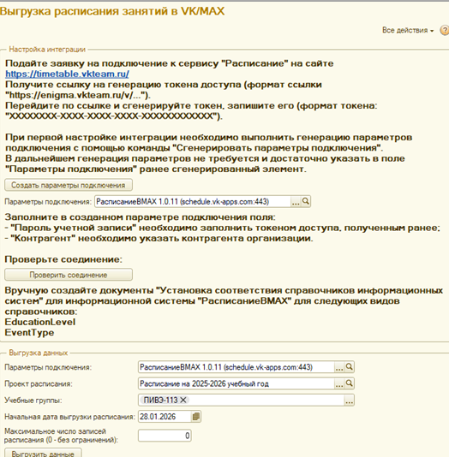
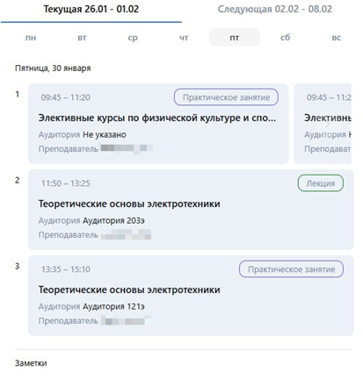
Информирование обучающегося о расписании. Настройка взаимодействия с МАХ
Адрес сервиса «Расписание»:
timetable.vkteam.ru
Выгруженное расписание отображается на vk.com/schedule
26

Slide 27

ЭКОСИСТЕМА ВУЗА
И «1С:УНИВЕРСИТЕТ ПРОФ»
27

Slide 28





















Внедрения
Вузами России приобретено более 450 экземпляров программного продукта.
Среди вузов, внедряющих «1С:Университет» и «1С:Университет ПРОФ»:
НИТУ МИСиС
Финансовый университет при Правительстве Российской Федерации
Московский политехнический университет
Южный федеральный университет
Национальный исследовательский университет «МЭИ»
Российский университет медицины
Северо-Кавказский федеральный университет
28

Slide 29
Конкурентные преимущества решений на платформе «1С:Предприятие»
Экосистема 1С
партнеры фирмы «1С» (в РФ более 60 компаний-партнеров фирмы 1С с компетенциями в части автоматизации образовательных организаций):
  специалисты по «1С» технологиям (в РФ более 100 тыс. специалистов по программированию в среде «1С»);
  специалисты по «1С:Университет ПРОФ» (в РФ более 500 специалистов по «1С:Университет ПРОФ»);
комплекс программных продуктов по автоматизации предприятий, в том числе автоматизации деятельности образовательных учреждений.
29

Slide 30
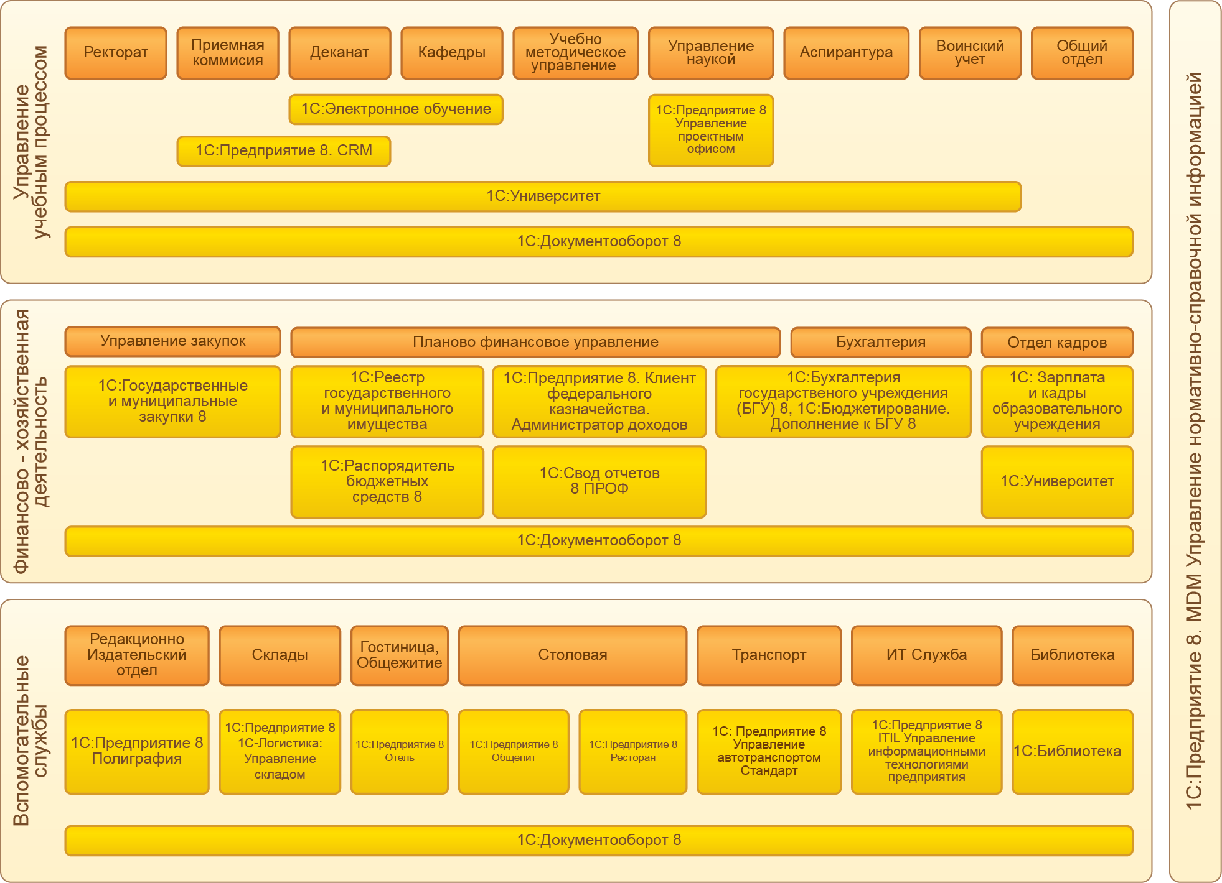
Комплекс программных продуктов «1С»
для автоматизации вузов
30

Slide 31
«1С:Университет ПРОФ».
Тиражные расширения, обогащающие возможности продукта
Интеллект Инфо: Образовательные программы. Расширение для «1С:Университет ПРОФ»
https://solutions.1c.ru/catalog/intellektinfo_opop/
«Экспонента: Мониторинг приемной кампании. Расширение для «1С:Университет ПРОФ»
https://sovmestimo.1c.ru/catalog/29730/
«Большие числа: Дополнение для «1С:Университет ПРОФ». Интеграция с «1С:БГУ» и «1С:ЗКГУ»
https://sovmestimo.1c.ru/catalog/29917/
«ЦИТО: Сведения об образовательной организации. Расширение для «1С:Университет ПРОФ»
https://sovmestimo.1c.ru/catalog/29822/
«Технологии автоматизации: Интеграция с ГИС СЦОС. Расширение для «1С:Университет ПРОФ»
https://solutions.1c.ru/catalog/gis_scos/
31

Slide 32
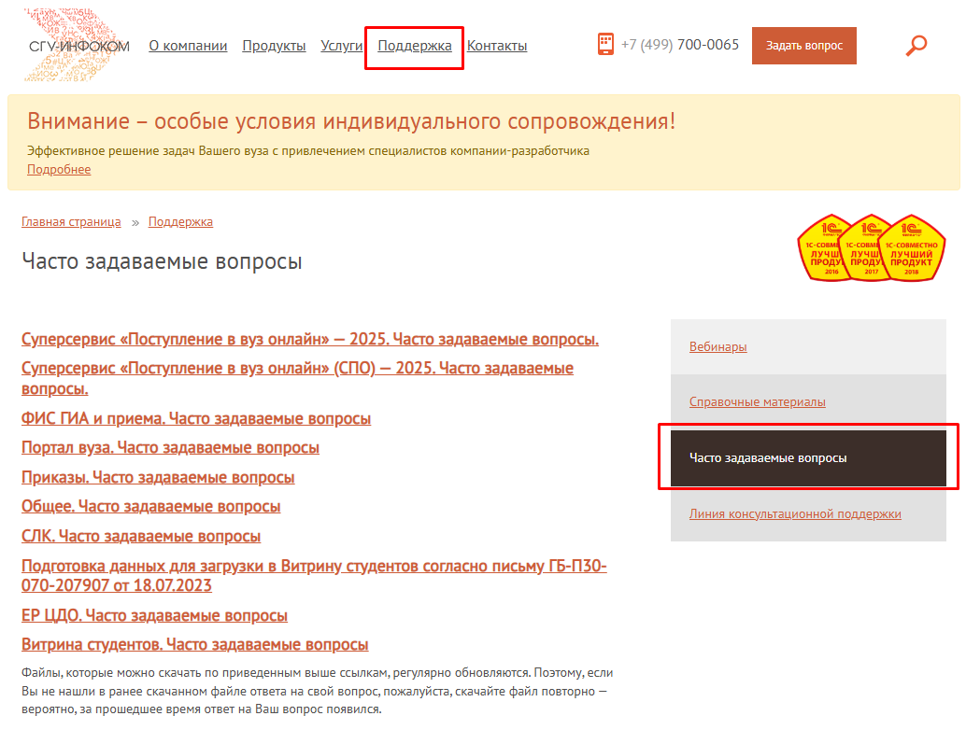
Ответы на часто задаваемые вопросы
Ответы на часто задаваемые вопросы можно найти на официальном сайте
ООО «СГУ-Инфоком»
https://sgu-infocom.ru/support/faq/
32

Slide 33
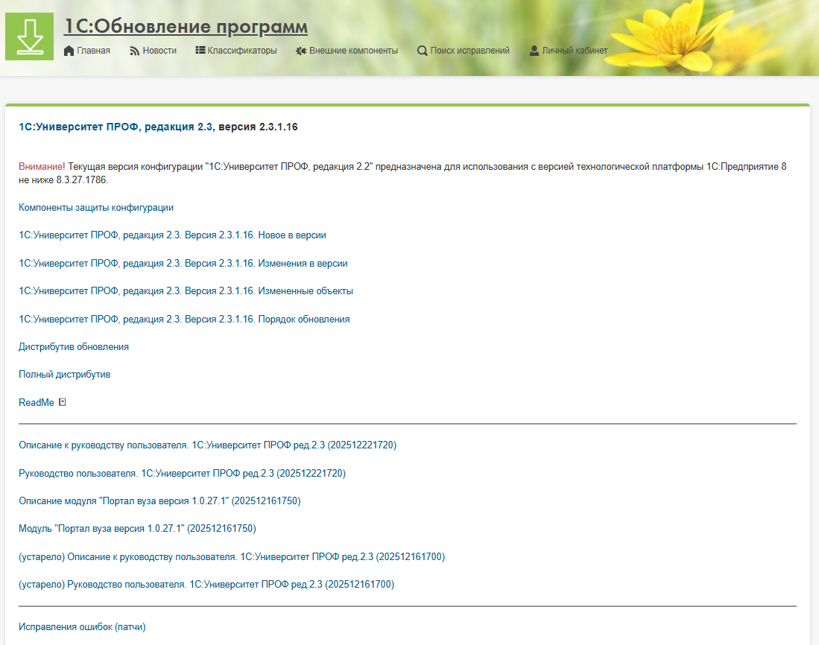
Материалы и дополнительные модули
Скачать новые материалы и расширения можно в разделе актуального релиза «1С:Университет ПРОФ» на
https://releases.1c.ru/
33

Slide 34
Источники информации
Подробную информацию о функциональных возможностях подсистем можно получить на сайте фирмы «1С» и сайте компании
«СГУ-Инфоком».
1c.ru
карточка «1С:Университет ПРОФ» - http://solutions.1c.ru/catalog/university-prof
карточка «1С:Университет» - http://solutions.1c.ru/catalog/university
официальное информационное письмо об изменении стоимости и запуске электронных поставок - http://1c.ru/news/info.jsp?id=23782
http://www.sgu-infocom.ru
Приобретение https://solutions.1c.ru/catalog/university-prof/buy
Обновления https://releases.1c.ru/project/SGU_UniversityPROF_2_3
Документация https://releases.1c.ru/project/SGU_UniversityPROF_2_3
Вебинары https://sgu-infocom.ru/support/webinars
Группы по обмену опытом:
https://t.me/chat1cUniver (в том числе анонсы вебинаров по актуальным для вузов вопросам)
https://t.me/superservicesuniversity
Web:
http://solutions.1c.ru/catalog/university-prof
http://sgu-infocom.ru (новости, описание изменений в релизах и расширениях)
Ответы на вопросы (в том числе по ССПВО)
https://sgu-infocom.ru/support/faq/
34

Slide 35
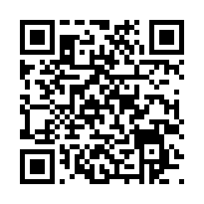

СПАСИБО ЗА ВНИМАНИЕ!
ФИРМА «1С»
web: http://solutions.1c.ru/catalog/university-prof
web: http://solutions.1c.ru/catalog/university
тел. +7 (495) 737-92-57
ООО «СГУ-Инфоком»
Линия консультационной поддержки:
web: http://sgu-infocom.ru
e-mail: 1с@sgu-infocom.ru
1С-Коннект: ЛК Отраслевые решения линейки 1С:Университет
тел. +7 (499) 700-00-65
Отдел индивидуального сервисного сопровождения:
e-mail: 1сsales@infocom-s.ru
тел. +7 (499) 649-15-99
35

